Slide 1
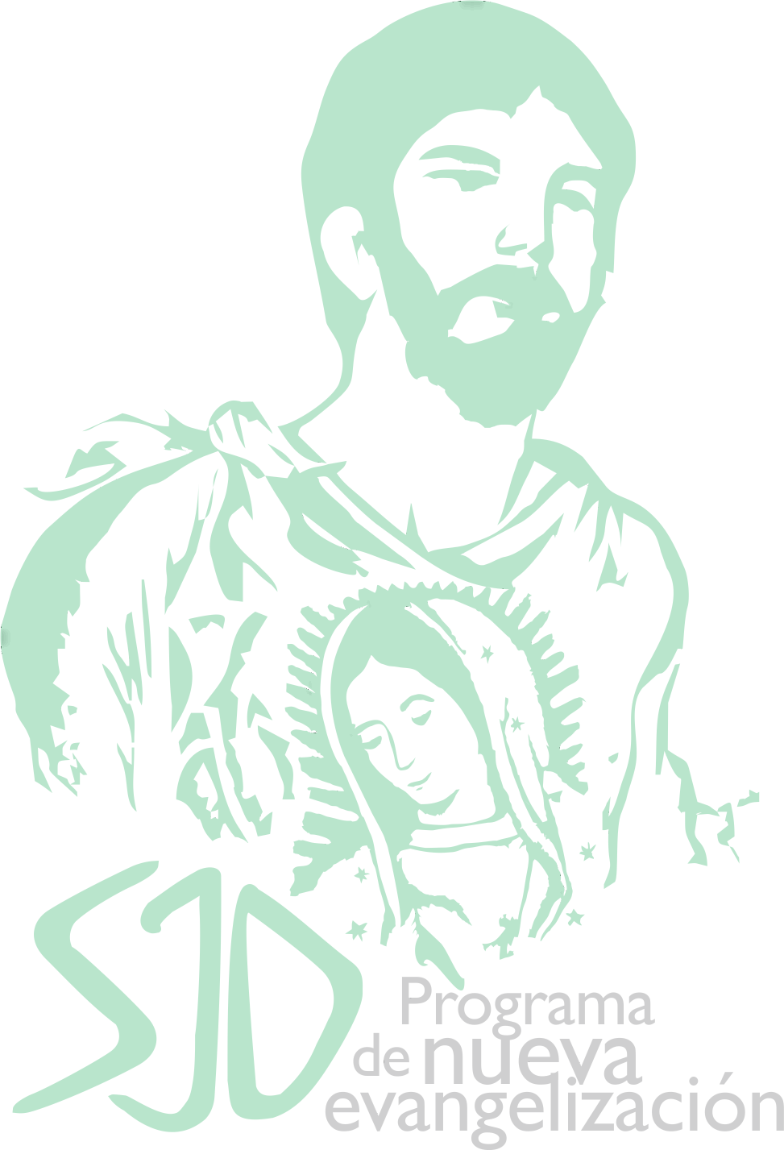
Retiro SJD

Slide 2
Viernes

Slide 3
Yo Te Busco
Yo te busco, yo te busco
con fuego en mi corazón. (2)
Te anhelo, te necesito, te amo
Más que a mi ser. (2)

Slide 4
El me levantara
Él me levantará (3) así es el Señor
Él me levantará, Él me levantará
En sus manos me sostendrá, Él me levantará
Él me levantará, Él me levantará
En sus manos me sostendrá, así es el Señor
Me fortalecerá (3) así es el Señor
Me fortalecerá, me fortalecerá
En sus manos me sostendrá, me fortalecerá
Me fortalecerá, me fortalecerá
En sus manos me sostendrá, así es el Señor

Slide 5
Poderoso
Poderoso Dios, Poderoso Dios,
Poderoso Dios, mi alma clama por Ti.
Mi alma aclama por Ti,
mi alma clama por Ti,
mi alma aclama por Ti,
mi alma aclama por Ti

Slide 6
Entre tus manos
Entre tus manos está mi vida Señor,
Entre tus manos todo mi existir.
Hay que morir para vivir,
Entre tus manos confío mi ser.

Slide 7
Si el grano de trigo no muere,
Si no muere sólo quedará,
Pero si muere en abundancia dará
Un fruto nuevo que no morirá.
Hay que morir para vivir,
Entre tus manos confío mi ser.
Entre tus manos...

Slide 8
Entre tus manos está mi vida Señor,
Entre tus manos todo mi existir.
Hay que morir para vivir,
Entre tus manos confío mi ser.

Slide 9
Es mi anhelo, mi anhelo creciente,
en el surco, contigo morir;
y fecunda será la simiente, Señor, revestida de eterno vivir.
Hay que morir para vivir,
Entre tus manos confío mi ser.
Entre tus manos….

Slide 10
Entre tus manos está mi vida Señor,
Entre tus manos todo mi existir.
Hay que morir para vivir,
Entre tus manos confío mi ser.

Slide 11
Vaso Nuevo
Gracias quiero darte por amarme.
Gracias quiero date yo a ti Señor.
Hoy soy feliz porque te conocí.
Gracias por amarme a mí también.
Yo quiero ser Señor amado
Como el barro en manos del alfarero.
Toma mi vida, hazla de nuevo,
Yo quiero ser un vaso nuevo.

Slide 12
Hoy te conocí y te amé,
Te pedí perdón y me escuchaste.
Si te ofendí perdóname Señor,
Pues te amo y nunca te olvidaré.
Yo quiero ser Señor amado
Como el barro en manos del alfarero.
Toma mi vida, hazla de nuevo,
Yo quiero ser un vaso nuevo.

Slide 13
Sábado

Slide 15
Abre las ventanas
Abre las ventanas de los cielos Señor
Abre las ventanas de los cielos Señor
Abre las ventanas de los cielos Señor
Y derrama tu bendición.
Bendice a mi hermano y a mi hermana Señor
Bendice a mi hermano y a mi hermana Señor
Bendice a mi hermano y a mi hermana Señor
Y derrama tu bendición.

Slide 16
El Amor de Dios
El amor de Dios es maravilloso (3)
¡Grande es el amor de Dios!
Tan alto que no puedo estar más alto que él.
Tan bajo que no puedo estar más bajo que él.
Tan ancho que no puedo estar afuera de él.
¡Grande es el amor de Dios!

Slide 17
ABBA PADRE
El Señor, el Señor ya está aquí,
Derramando su amor sobre ti.
Y cantemos para el,
entonemos a una voz. (2)
ABBA PADRE, VENGA TU REINO
ABBA PADRE, VENGA TU REINO

Slide 18
Deja toda tristeza y dolor,
y levanta los Brazos a Dios.
Y cantemos para el,
entonemos a una voz. (2)
ABBA PADRE, VENGA TU REINO
ABBA PADRE, VENGA TU REINO

Slide 19
Los Que Esperan
Los que esperan, los que esperan en Jesús/4
Como las águilas, como las águilas, sus
alas levantarán (2)
Caminarán y no se cansarán
y correrán, no se fatigarán,
Nueva vida tendrán, nueva vida tendrán,
Los que esperan, los que esperan
en Jesús. (2)

Slide 20
Si tú esperas, si tú esperas en Jesús,(2)
Como las águilas, como las águilas tus alas levantarás. (2)
Caminarán y no se cansarán
y correrán, no se fatigarán,
Nueva vida tendrán, nueva vida tendrán,
Los que esperan, los que esperan
en Jesús. (2)

Slide 21
CUANDO EL PUEBLO ALABA A DIOS
Cuando un pueblo del Señor
alaba a Dios suceden cosas,
suceden cosas maravillosas. (2)
Hay sanación, liberación,
Y se siente su bendición. (2)

Slide 22
Cuando un pueblo del Señor
alaba a Dios suceden cosas,
suceden cosas maravillosas. (2)
Hay santidad, fraternidad,
Y se vive la libertad. (2)

Slide 23
río de vida
Hay un río de vida corriendo por mí ser
Que hace a los enfermos caminar y ver.
Libera a los oprimidos y les da felicidad.
Hay un río de vida corriendo por mi ser.
Está el amor del Padre.....
Está el amor del Hijo…....
Está el Espíritu Santo…...

Slide 24
SU AMOR ESTA CORRIENDO YA
Su amor (3) está corriendo ya. (3)
Por todo el mundo está corriendo ya.
Y yo (3) soy quién lo hará correr. (3)
Por todo el mundo yo lo haré correr.
Y tu (3) eres quien lo hará correr. (3)
Por todo el mundo tú lo harás correr

Slide 25
ALABALO QUE VIVE
Jesús es el Mesías
Alábalo que vive (2)
Alábalo, alábalo, alábalo que vive (2)
Jesús nos da a María....Jesús ama a los niños....Jesús nos da la vida...

Slide 26
CONVIENE QUE CRISTO CREZCA
Conviene que Cristo crezca (3) más y más
Y que disminuya yo (3) más y más
Conviene que Cristo venza (3) más y más
Y que expulse a Satanás (3) más y más
Conviene que Cristo reine (3) más y más
Porque así tendremos paz (3) más y más

Slide 27
Conviene que Cristo crezca,
conviene que Cristo venza,
conviene que Cristo reine mas y mas
Y que disminuya yo,
y que expulse a Satanás,
porque así tendremos paz más y más (3)

Slide 28
Cuando Cristo venga en gloria
Cuando Cristo venga en gloria,
Yo no me quiero quedar. (2)
Seremos levantados con poder (3)
para la Nueva Jerusalén.
Ay que tú te vas y que yo también (3) para la Nueva Jerusalén.

Slide 29
Mi PAdre pintÓ un dibujo
Mi Padre pinto un dibujo, su hijo lo coloreó
Y como quedo tan perfecto, su espíritu vida le dió.
Aquí estoy yo, soy el dibujo perfecto de Dios (2)
Dibujó mis manos, dibujó mis pies,
dibujo mi ojos, mi orejas también
Dibujó mi nariz, mi boca también,
Soy el dibujo perfecto de Dios

Slide 30
El Esta Aquí
Vamos con gozo alabemos nuestro Señor
Canten su Nombre, la Gloria la Gloria de Dios
El esta aquí donde haya dos o mas, el esta aquí el esta aquí, nos ha salvado (x2)
Vive la vida que Cristo te vino ofrecer
Llena tu alma, revive lo que hay en tu ser.
El esta aquí…..

Slide 31
Este Es El Día
Este es el día, este es el día
que hizo el Señor, que hizo el Señor
Día de alegría, día de alegría
Y de gozo, y de gozo.
Este es el día que hizo el Señor
Día de alegría y de gozo
Este es el día, este es el día
que hizo el Señor.

Slide 32
YO QUIERO MÁS DE CRISTO
Yo quiero más y más de Cristo
Yo quiero más de su poder
Yo quiero más de su presencia
Yo quiero más y más de Él
Si quieres más y más de Cristo
Si quieres más de su poder
Acude más a su presencia
Y más y más tendrás de El

Slide 33
Él quiere más de mi servicio,
Él quiere más de mi vivir,
Él quiere más mi testimonio
Él quiere más y más de mí
Yo quiero más y más de Cristo
Yo quiero más de su poder
Yo quiero más de su presencia
Yo quiero más y más de Él

Slide 34
He Decidido Seguir a Cristo
He decidido seguir a Cristo (x3)
Sin retornar, sin retornar
La cruz delante, el mundo atrás (x3)
Sin retornar, sin retornar
Que bien me hace….Como me gusta….
También María conmigo va (x3)
esta alabanza no va a acabar.

Slide 35
este Gozo
Este gozo no va a pasar (3)
Porque está dentro de mi corazón
El fuego cae, cae
Los males salen, salen
Y el creyente alaba al Señor (2)
Esta obra…Esta alegría…
Jesucristo no va a morir…..

Slide 36
SEÑOR TE ALABO
Señor te alabo, Señor te alabo,
Señor te alabo con todo mi ser (2)
Esclavo fui y tu me libraste
Esclavo fui y tu me libraste
Esclavo fui y tu me libraste
Señor te alabo con todo mi ser.

Slide 37
MARAVILLOSO
Maravilloso(3) Es el Señor/2
Nadie puede ser tan maravilloso (2)
Nadie puede ser como tú Señor.
Alabaré (3) el gran nombre del Señor
Bendeciré (3) el gran nombre del Señor
Si Dios hace al hombre maravilloso (2) maravillas hace el Señor en mi.
Anunciaré (3) el gran nombre del Señor
Proclamaré (3) el gran nombre del Señor

Slide 39
Cantos para la misa

Slide 40
Vamos con Gozo
Vamos con gozo alabemos nuestro Señor
Canten su Nombre, la Gloria la Gloria de Dios
Él está aquí donde haya dos o más,
él está aquí él está aquí, nos ha salvado (2)
Vive la vida que Cristo te vino a ofrecer
Llena tu alma, revive lo que hay en tu ser
El está aquí….

Slide 41
Este es el día
Este es el día (2) que hizo el Señor (2)
Día de alegría (2) y de gozo (2)
Este es el día que hizo el Señor
Día de alegría y de gozo
Este es el día (2) que hizo el Señor

Slide 42
Vienen con alegría Señor
Vienen con alegría Señor cantando,
Vienen con alegría Señor.
Los que caminan por la vida Señor,
Sembrando tu paz y amor. (2)

Slide 43
Alabaré
Alabaré, alabaré, alabaré, alabaré, alabaré a MÍ Señor.
Juan vio el número de los reunidos y
Todos alababan al Señor.
Unos oraban, otros cantaban y todos
Alababan al Señor. Alabaré….

Slide 44
Todos unidos, alegres cantamos
Glorias y alabanzas al Señor.
Gloria al Padre, gloria al Hijo
Y gloria al Espíritu de amor. Alabaré…
Somos tus hijos, Dios Padre eterno.
Tú nos has creado por amor.
Te adoramos, te bendecimos
Y todos cantamos en tu honor. Alabaré…

Slide 45
Perdón Señor
Perdón, Señor, perdóname Señor.
Ante Ti, yo peque, perdóname Señor.
Perdóname/Ven Sáname
Perdóname oh mi Señor,
perdoname oh mi Senor,
con tu sangre, perdoname,
perdoname oh mi Senor.
(Ven sáname...renuévame....libérame....)

Slide 46
Purifícame Señor
Purifícame Señor, con tu gracia.
Purifícame Señor, con la lluvia de tu gracia.
Purifícame. Lléname Señor, de esperanza,
Y al entrar en tu morada, purifícame.

Slide 47
Yo No Soy Nada
Yo no soy nada y del polvo nací
Pero Tú me amas y moriste por mí
Ante la cruz solo puedo exclamar
Tuyo soy, tuyo soy.
Toma mis manos te pido, toma mis labios te amo, toma mi vida oh Padre tuyo soy, tuyo soy.
Cuando de rodillas te miro Jesús
Veo tu grandeza y mi pequeñez
Que puedo darte yo solo mi ser,
Tuyo soy, tuyo soy. Toma….

Slide 48
Me Pongo En Tus Manos
Me pongo en tus manos oh Señor
Te entrego toda mi vida
No me dejes nunca Señor
Mi fuerza eres tú y mi alegría.

Slide 49
Cristo está Conmigo
Cristo está conmigo, junto a mí, va el Señor
Me acompaña siempre, en mi vida hasta el fin.
Ya no temo Señor, la tristeza,
Ya no temo Señor la soledad
Porque eres Señor, mi alegría,
Tengo siempre tu amistad. Cristo está….

Slide 50
Ya no temo Señor a la noche,
Ya no temo Señor la oscuridad
Porque brilla tu luz en las sombras
Ya no hay noche tu eres luz. Cristo está…..
Y
a no temo Señor los fracasos
Ya no temo Señor la ingratitud
Porque el triunfo Señor en la vida
Tú lo tienes, tú lo das. Cristo está…

Slide 51
Es mi Cuerpo
Es mi cuerpo, tomad y comed. Es mi sangre,
tomad y bebed porque yo soy vida, yo soy amor.
Oh Señor, nos reuniremos en tu amor.
El Señor nos da su amor como nadie nos lo dio.
Él nos guía como estrella en la intensa oscuridad
Al partir junto el pan, Él nos llena de su amor.
Pan de Dios, el pan comamos de amistad.
Es….

Slide 52
He Decidido Seguir a Cristo
He decidido seguir a Cristo
He decidido seguir a Cristo
He decidido seguir a Cristo
Sin retornar, sin retornar
La cruz delante y el mundo atrás
La cruz delante y el mundo atrás
La cruz delante y el mundo atrás
Sin retornar, sin retornar.
También María conmigo va…

Slide 53
Cantos: perdón y sanación

Slide 54
Humíllate
Humíllate delante del Señor,
humíllate delante del Señor.
Y El te levantara, a lo mas alto,
y El te levantara.
Perdón Señor
Perdón Señor, perdóname Señor.
Ante Ti, yo peque, perdóname Señor.

Slide 55
SI TU LO QUIERES
Si tú lo quieres, Señor, puedes sanarme.
Porque tú tienes el poder para sanarme.
Ven con tu sangre preciosa, Señor
Ven a sanar mi corazón
Te necesito, te necesito, mi Señor.

Slide 56
Oh Santo Dios
Oh Santo Dios, Jesús Señor
Tu mano me toco.
Me amaste a mi, un pecador
Tu gracia me salvo.
Ven a mi
Ven a mi Señor, ven a mi (3)
Señor, ven a mi.

Slide 57
Me Pongo En Tus Manos
Me pongo en tus manos oh Señor
Te entrego toda mi vida
No me dejes nunca Señor
Mi fuerza eres Tú y mi alegría.

Slide 58
En tus manos
En tus manos Padre,
Te entrego mi vida entera
En Tus manos Padre
Te entrego mi vida entera

Slide 59
Humíllate
Humíllate delante del Señor,
humíllate delante del Señor.
Y El te levantara a lo mas alto
y El te levantara.
Haz tu obra
Jesús Señor
Haz tu obra en mi
Haz tu obra en mi
Jesús Señor, haz tu obra

Slide 60
TE NECESITO
Te necesito, te necesito
Señor para estar vivo
Mi salvador, Jesús mi Dios
Yo Te necesito

Slide 61
A TI SEA LA GLORIA
Solo a Ti sea la gloria Senor
La alabanza y la adoración
Toda rodilla se doble
Ante el único Rey, mi Dios.
Solo a Ti sea la gloria Senor
La alabanza y la adoración
Que toda lengua confiese
Que tú eres el Señor.

Slide 62
Quiero Llenar
Quiero llenar tu trono de alabanza
Quiero llenar tu trono de adoración
Quiero adorar postrarme en tu presencia
Y proclamarte Señor.
Gloria al Rey
Gloria al Rey, Rey santo y justo
Gloria al Maestro, en su trono en Sión.
Digno Maestro, digno de alabanza,
Santo, Santo, honra y gloria a Ti.

Slide 63
Te Doy Mi Corazón
Te doy mi corazón Jesús, transfórmalo como quieres Tu. Acércalo a Ti que eres la paz, Camino, Verdad, y Vida.
Sólo Gracias
Sólo gracias por todo y por siempre. Gracias Dios, gracias Dios.
Porque Tú me has amado,
como nadie me amó. Solo gracias…

Slide 64
PODEROSO DIOS
Al que esta sentado en el trono
Y al Cordero sea el honor.
Sea la gloria, sea la honra, sea el dominio
por los siglos de los siglos.
Poderoso Dios, Poderoso Dios,
Poderoso Dios, mi alma clama por Ti.
Mi alma aclama por Ti, mi alma clama por Ti,
mi alma aclama por Ti, mi alma aclama por Ti

